Slide 1
Tiimin jäsenenä toimiminen

Slide 2
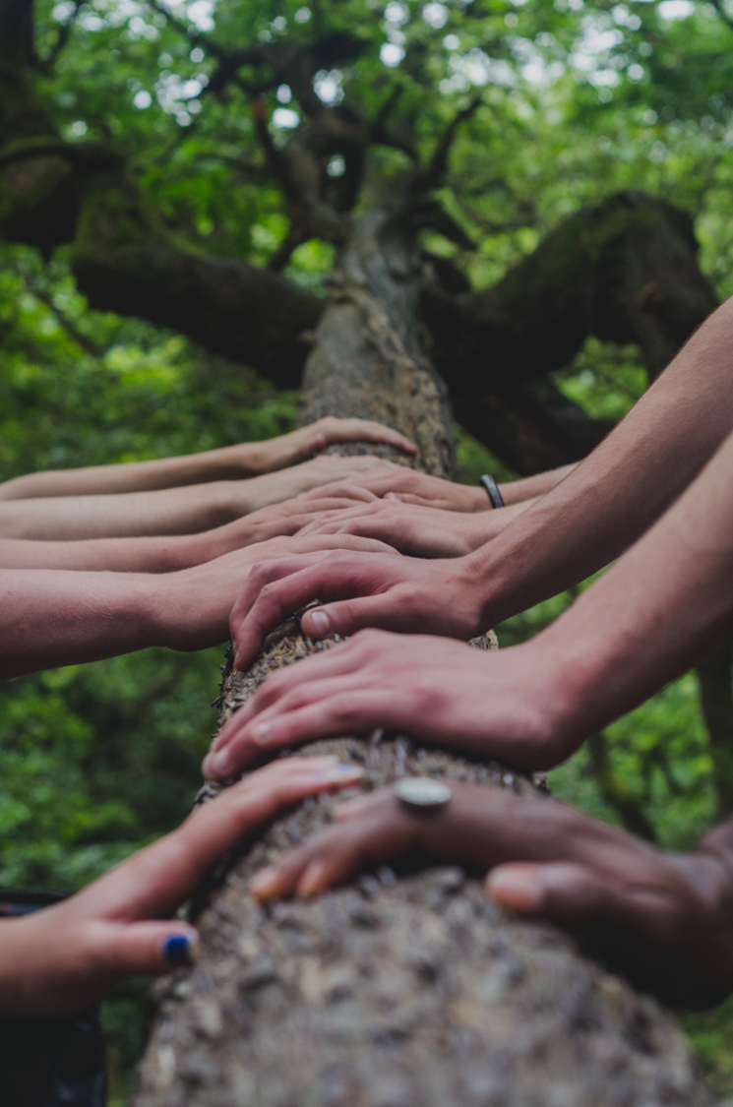
Tiimityö edellyttää ihmissuhdetaitoja
Ihmissuhdetaitoihin kuuluu toimivien ihmissuhteiden rakentaminen, ryhmissä työskentely ja ristiriitojen rakentava käsitteleminen.
Vuorovaikutustaidot ovat ryhmässä tarvittavia ihmissuhdetaitoja.

Slide 3
Oman asenteen merkitys
Asenne itseä kohtaan
Mitä on valmis itsessään tutkimaan
Mitä on valmis tuomaan vuorovaikutukseen
Omien tarpeiden ja tunteiden salaaminen toisilta on tavallista.
Itsestään kertominen lisää avoimuutta ja luottamusta.
Asenne toista kohtaan
Tasa-arvoinen ja kunnioittava asenne on tärkeä vuorovaikutustaito!
Aito halu ja pyrkimys arvostaa toista > vaikuttaa myös toisinpäin
Empaattisuus, läpinäkyvyys ja aitous
Vuorovaikutuksen onnistumisessa oma asenne on keskeinen asia. Toista ihmistä ei voi muuttaa.

Slide 4
dialogitaidot
Dialogitaidot ovat onnistuneen tiimityön perusta. Dialogilla tarkoitetaan vuoropuhelua ja yhdessä ajattelua (vrt. monologi).
Toimiva dialogi edellyttää neljää taitoa:
Kuunteleminen > kyky keskittyä muiden puheeseen ja pyrkimys ymmärtää heidän näkemyksiään
Kunnioittaminen > kyky huomioida muut tasapuolisesti ja arvostaa erilaisia mielipiteitä ja näkemyksiä
Ilmaiseminen > kyky puhua rohkeasti ja tuoda omia mielipiteitä esiin, myös ongelmien esiintuominen
Viivyttäminen > kyky viivyttää oman mielipiteensä ilmaisua ja ”altistua” toisten näkemyksille (punnitsemalla toisten näkemyksiä oma mielipide voi muuttua tai tunnereaktio lieventyä)

Slide 5
dialogi
Toimiva dialogi edellyttää turvallisuuden tunnetta, joka rakentuu arvostuksen kautta.
Arvostus syntyy kyvystä tarkastella asioita toisen näkökulmasta ja ymmärtää, että jokaisella on oikeus osallistua.
Tasapuolista osallistumista voi edesauttaa aktiivisella kysymysten esittämisellä, jolla varmistetaan, että jokainen pääsee ääneen.

Slide 6
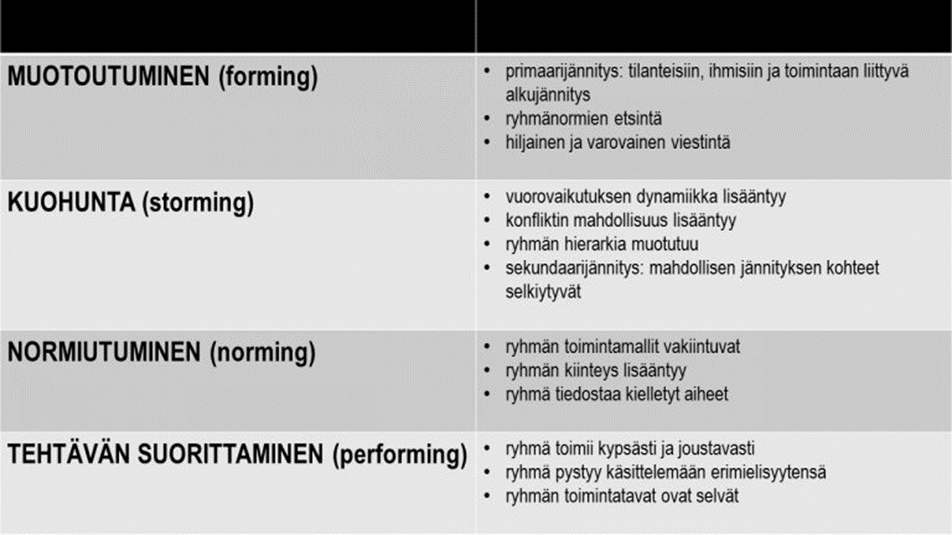
Ryhmän/tiimin kehitysvaiheet
Ryhmän kehitysprosessi eli ryhmäytyminen on pitkäkestoinen tapahtumaketju, jonka alkua ja loppua on hankala tarkkaan määrittää. Ryhmä ei välttämättä saavuta kaikkia kehitysvaiheita elinkaarensa aikana. Myös ryhmän hajoaminen on yksi kehitysvaihe.
Tuckmanin (1965) malli
(Helsingin yliopisto, Kielijelppi – Språkhjälpen)

Slide 7
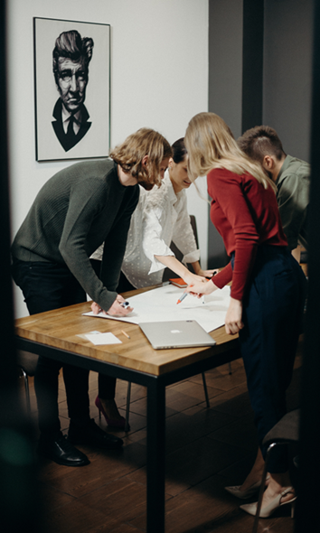
Toimivan vuorovaikutuksen merkitys tiimityössä
Tehtävässä suoriutumiseksi tai tavoitteen saavuttamiseksi tarvitaan tehtäväkohtaisen osaamisen lisäksi vuorovaikutustaitoja kaikissa ryhmäytymisen vaiheissa.
Tiimityön haasteena tyypillisesti ovat:
Luottamuksen rakentuminen
Vuorovaikutukseen osallistuminen
Konfliktin hallinta
Johtajuus ja ryhmän jäsenten roolien hallinta
Näiden haasteiden hallintaan auttaa avoin ja keskusteluun rohkaiseva viestintäilmapiiri.

Slide 8
pohdinta
Millaisia vuorovaikutustaitoja sinä osoitat tiimissä/ryhmässä?

